Slide 1


北辛中学 九章编程社

Slide 2
循环控制

Slide 3
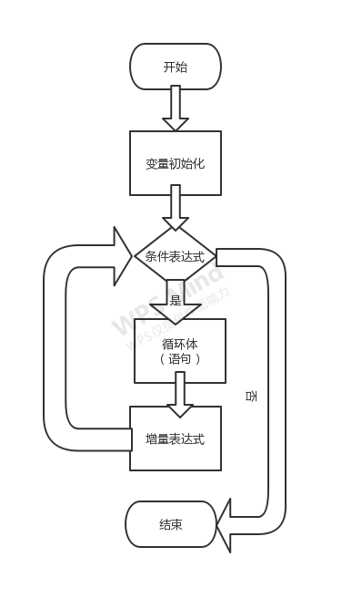
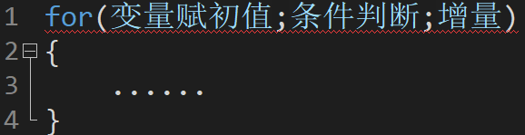
循环结构

Slide 4
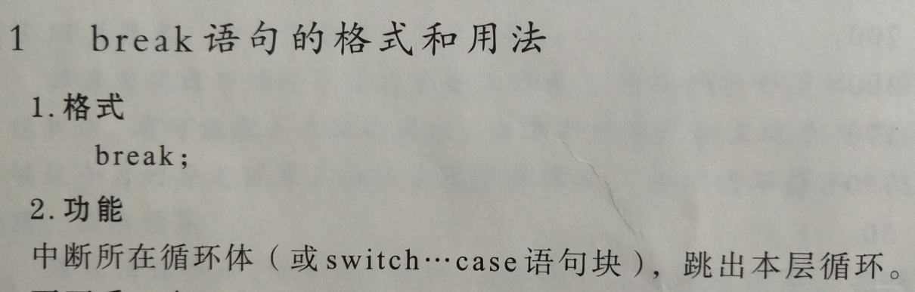
break

Slide 5
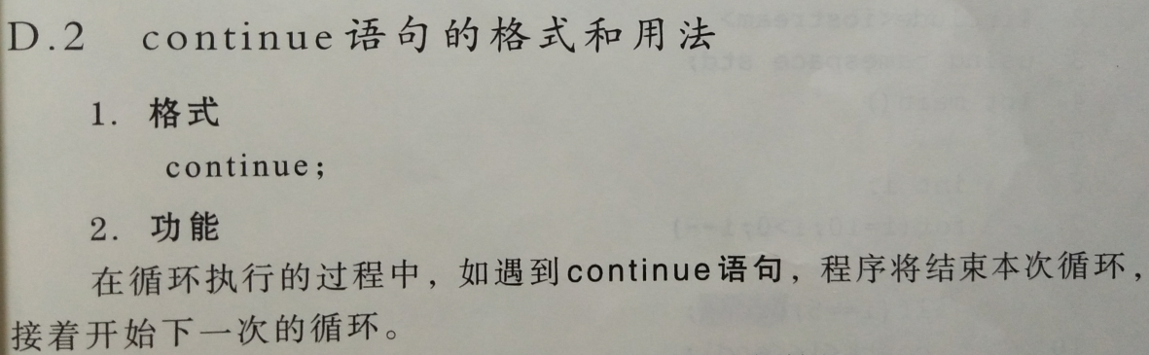
continue

Slide 6
判断完全平方数
输入一个正整数判断是不是完全平方数，是输出Y。不是输出N。

Slide 7
小青蛙爬井
关于小青蛙爬井的故事，你应该早就听过了:井深10尺，小青蛙从井底向上爬，每个白天向上爬3尺，每个晚上又滑下来2尺，然后问你第几天它能爬上来。答案是第8天。现在，那只著名的小青蛙又回来了，它现在每个白天已经可以向上爬a尺了，当然，晚上还是要下滑b尺的。如果告诉你井深n尺，请计算一下，它第几天可以爬上来。
输入： a,b,n三个整数
输出：一个整数代表第几天爬上来

Slide 8
买房子
某程序员希望20年之内（含20年）买一套房子，现在价格是200万，假设房子价格以每年百分之K增长，并且该程序员每年可以存N万，问第几年能够买下这套房子(第一年房价200万，收入N万)。
输入：整数K N;
输出：一个整数表示第几年能买到或impossible表示这20年前不可能买到。
样例：10 50 输出：8

Slide 9
讨喜的8
一个正整数如果可以被8整除或某位上有8，则这个正整数为讨喜数，输入一个正整数N，输出N以内（含N）的讨喜数个数。
输入：一个正整数N；
输出：一个正整数
输入：20 输出：3

Slide 12


练习网址
noi.openjudge.cn
www.luogu.com.cn
ybt.ssoier.cn:8088

Slide 13
北辛中学 九章编程社

